Slide 1
Современные вызовы образованию
Владимир Валентинович Лаптев

Slide 2
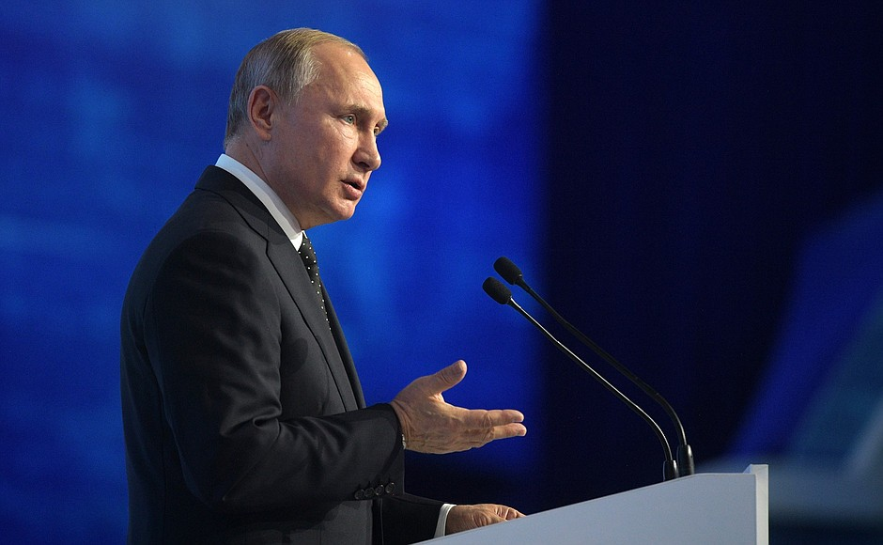
«Мир в целом находится в состоянии трансформации, очень мощной, динамично развивающейся трансформации, и если мы вовремя не сориентируемся, если мы вовремя не поймём, что нам нужно делать и как, отстать можем навсегда».
Выступление на пленарном заседании XVIII съезда Всероссийской политической партии «Единая Россия»
8 декабря 2018 года

Slide 3
Предыстория
«Информационная эпоха, которую принесли с собой компьютерная технология и средства коммуникаций, не просто окажет большое социально-экономическое воздействие на современное индустриальное общество; она повлечет за собой общественные перемены такого масштаба, которые вызовут трансформацию современной системы в полностью новый тип человеческого общества, то есть в информационное общество»
Ёнэдзи Масуда,
основатель и президент Института информационного общества,
Япония, 1966 г.

Slide 4
Экономисты о признаках информационного общества
Индустриальное общество
Постиндустриальное (информационное ) общество
Развитое машинное производство
Применение достижений научно-технологического прогресса во всех сферах деятельности
Конкуренция во всех видах деятельности
Преобладает инновационный сектор экономики с высокопроизводительной промышленностью
Развивается индустрия знаний
Конкуренция во всех видах деятельности

Slide 5
Футурологи о сути информационного общества
Индустриальное общество
Постиндустриальное (информационное) общество
КАПИТАЛ
ИНФОРМАЦИЯ
ТРУД
ЗНАНИЕ

Slide 6
Контексты информационного общества
Технологический:
информационные технологии широко применяются в производстве, учреждениях, системе образования и в быту.
Социальный:
информация является стимулятором изменения качества жизни, формируется «информационное сознание».
Экономический:
информация составляет ключевой фактор в экономике в качестве ресурса, услуг, товара, источника добавленной стоимости и занятости.
Культурный:
информация признается культурной ценностью.

Slide 7
Глобальное информационное общество формируется локально и в разных странах этот процесс идет с различной интенсивностью, особенностями, движение к информационному обществу – это общая тенденция

Slide 8
Становление информационного общества в России ХХ века
70-е гг. – создана развитая телевизионная передающая сеть
70-80-е гг. – локальные телевизионные сети объединены наземными и спутниковыми линиями связи в единую сеть.
70-80-е гг. - расцвет учебного телевещания (преимущественно «передачи на урок»)
80-90-е гг. - цикл учебных телепередач на Ленинградском телевидении «Практическая электроника — школьникам», «Цифровая электроника», «С микрокалькулятором в школе и дома»

Slide 9
Становление информационного общества в России ХХI века
Концепция формирования информацион-ного общества в России
(1999г.)
Стратегия развития информацион-ного общества в Российской Федерации
(2008 г.)
Постановление Правительства РФ "Об утверждении государственной программы Российской Федерации "Информацион-ное общество (2011 - 2020 годы)"
(2014 г.)
Указ Президента РФ “О Стратегии развития информацион-ного общества в Российской Федерации на 2017 - 2030 годы”
(2017 г.)

Slide 10
Стратегия развития информационного общества в Российской Федерации на 2017 - 2030 годы (важные извлечения для образования)
Целью настоящей Стратегии является создание условий для формирования в Российской Федерации общества знаний.
Для формирования информационного пространства знаний необходимо:
реализовать просветительские проекты, направленные на обеспечение доступа к знаниям, достижениям современной науки и культуры;
усовершенствовать механизмы обмена знаниями;
обеспечить совершенствование дополнительного образования для привлечения детей к занятиям научными изысканиями и творчеством, развития их способности решать нестандартные задачи;
использовать и развивать различные образовательные технологии, в том числе дистанционные, электронное обучение, при реализации образовательных программ;
и др.

Slide 11
Особенности образования в информационном обществе
Расширение уникальных возможностей доступа к информации (мгновенно, на любом носителе, любым человеком)
Развитие интерактивного характера взаимодействия с информацией
Разнообразие форматов представления информации (текст, звук, видео)
Открытость информационного пространства для разнообразных контактов и презентаций
Учитель и ученик находятся в разных информационных потоках
Ученики активно используют возможность интерактива в социальных сетях
Разнообразие форматов информации позволяют усилить наглядность в образовательном процессе
Любая информация может быть моментально выложена в открытый доступ и бесконечно копироваться

Slide 12
Вызовы информационного общества образованию

Slide 13
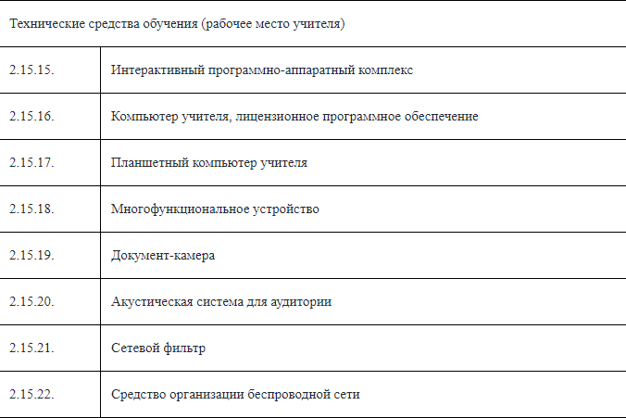
Вызов 1: необходимость построения образовательного процесса в технологически насыщенной среде
Приказ Министерства образования и науки РФ от 30 марта 2016 г. N 336 "Об утверждении перечня средств обучения и воспитания, необходимых для реализации образовательных программ начального общего, основного общего и среднего общего образования…» Доступ: http://ivo.garant.ru/#/document/71374142/paragraph/13:0

Slide 14
Вызов 2: необходимость отбора, построения и передачи содержания образования в открытом информационном обществе, где каждый субъект образовательного процесса имеет одинаковые возможности для доступа к любой информации
Запросы школьников в поисковых системах (исследование «Лаборатории Касперского»):
17,25% - видеоконтент (мультфильмы, видеоблоги и трансляции компьютерных игр)
13,59% - перевод текста
9,88% - онлайн-общение и обмен фотографиями
9,09% - компьютерные игры
8,59% - «взрослый контент»
4,86% - учеба (готовые домашние задания, решения для ОГЭ и ЕГЭ, электронный дневник)
Источник: Детки в «сетке», 01.06.2018. Доступ: https://securelist.ru/kids-report-2018/90138/

Slide 15
Вызов 3: запрос на компетенции человека, обусловленные изменениями рынка труда
Ожидания работодателей
личностные характеристики: умение работать в команде и сотрудничать, мораль и социальная ответственность, лидерство.
познавательные компетенции: умение решать проблемы, возникающие на рабочем месте; умение рассматривать несколько альтернатив при принятии решений; умение определять текущие и перспективные потребности в процессе работы; умение оценивать эффективность результата рабочего процесса; умение прогнозировать события; умение организовать работу.
Источник: Подольский О.А., Погожина В.А. Ключевые компетенции выпускников и молодых специалистов при приеме на работу// Научное обозрение: гуманитарные исследования. 2016. № 1. С. 96-103.

Slide 16
Задача для исследователей
Поиск взаимосвязи дидактики и методик обучения отдельным предметам
Необходимость выявления современных подходов к преодолению предметной разобщённости, к определению перспективных путей отбора содержания образования и построения образовательного процесса в новых социокультурных условиях

Slide 17
Благодарю за внимание

